Slide 1
Отчет о работе
Общественного Совета Верхнеуслонского муниципального района
за 2023 год

Slide 2
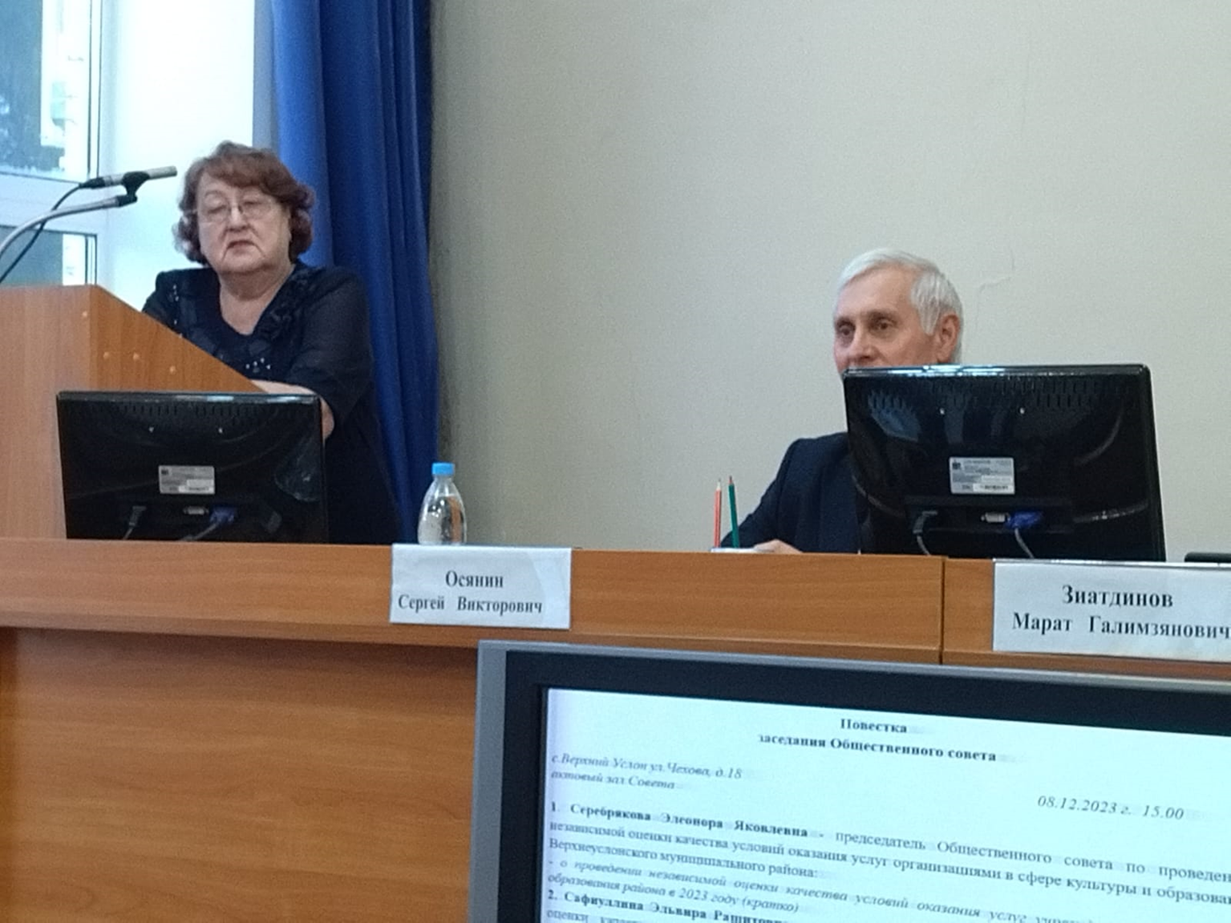
Заседания Общественного совета

Slide 3
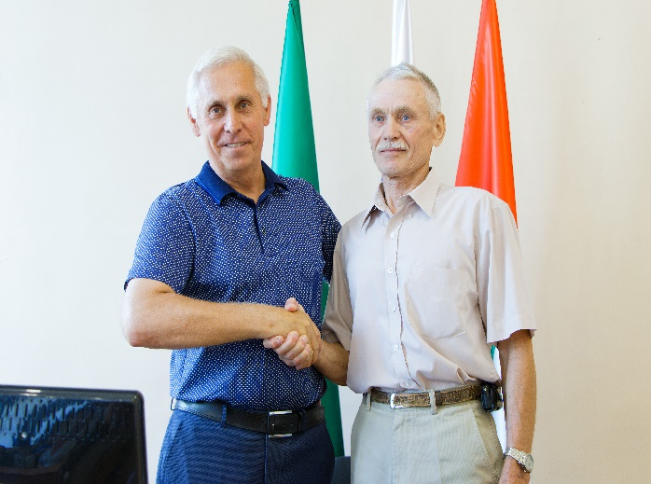
Организационное заседание Общественного совета. Выборы председателя Совета Матросова Г.И. 04.08.2023 г.

Slide 4
Вручение удостоверений новым членам Общественного совета

Slide 5
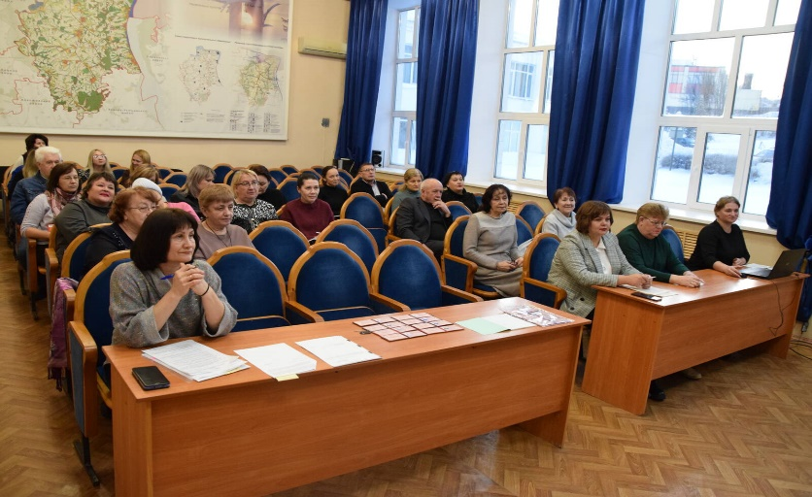
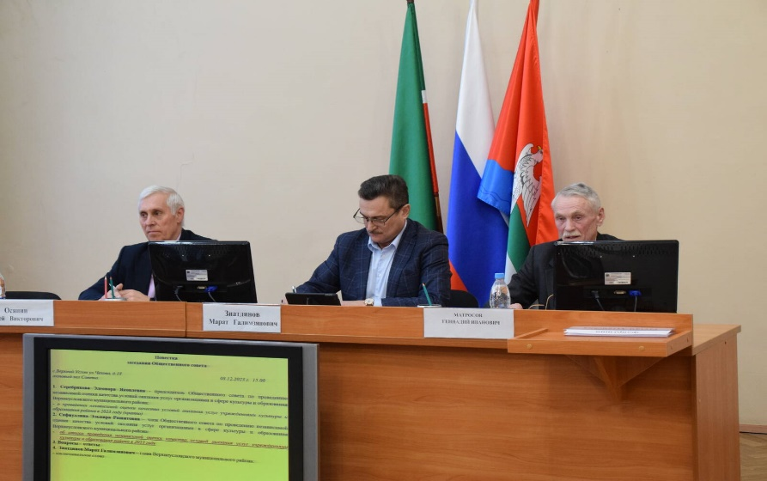
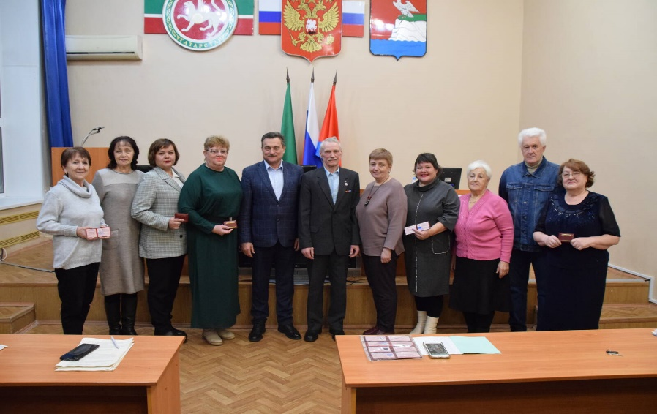
Заседания Общественного совета

Slide 6
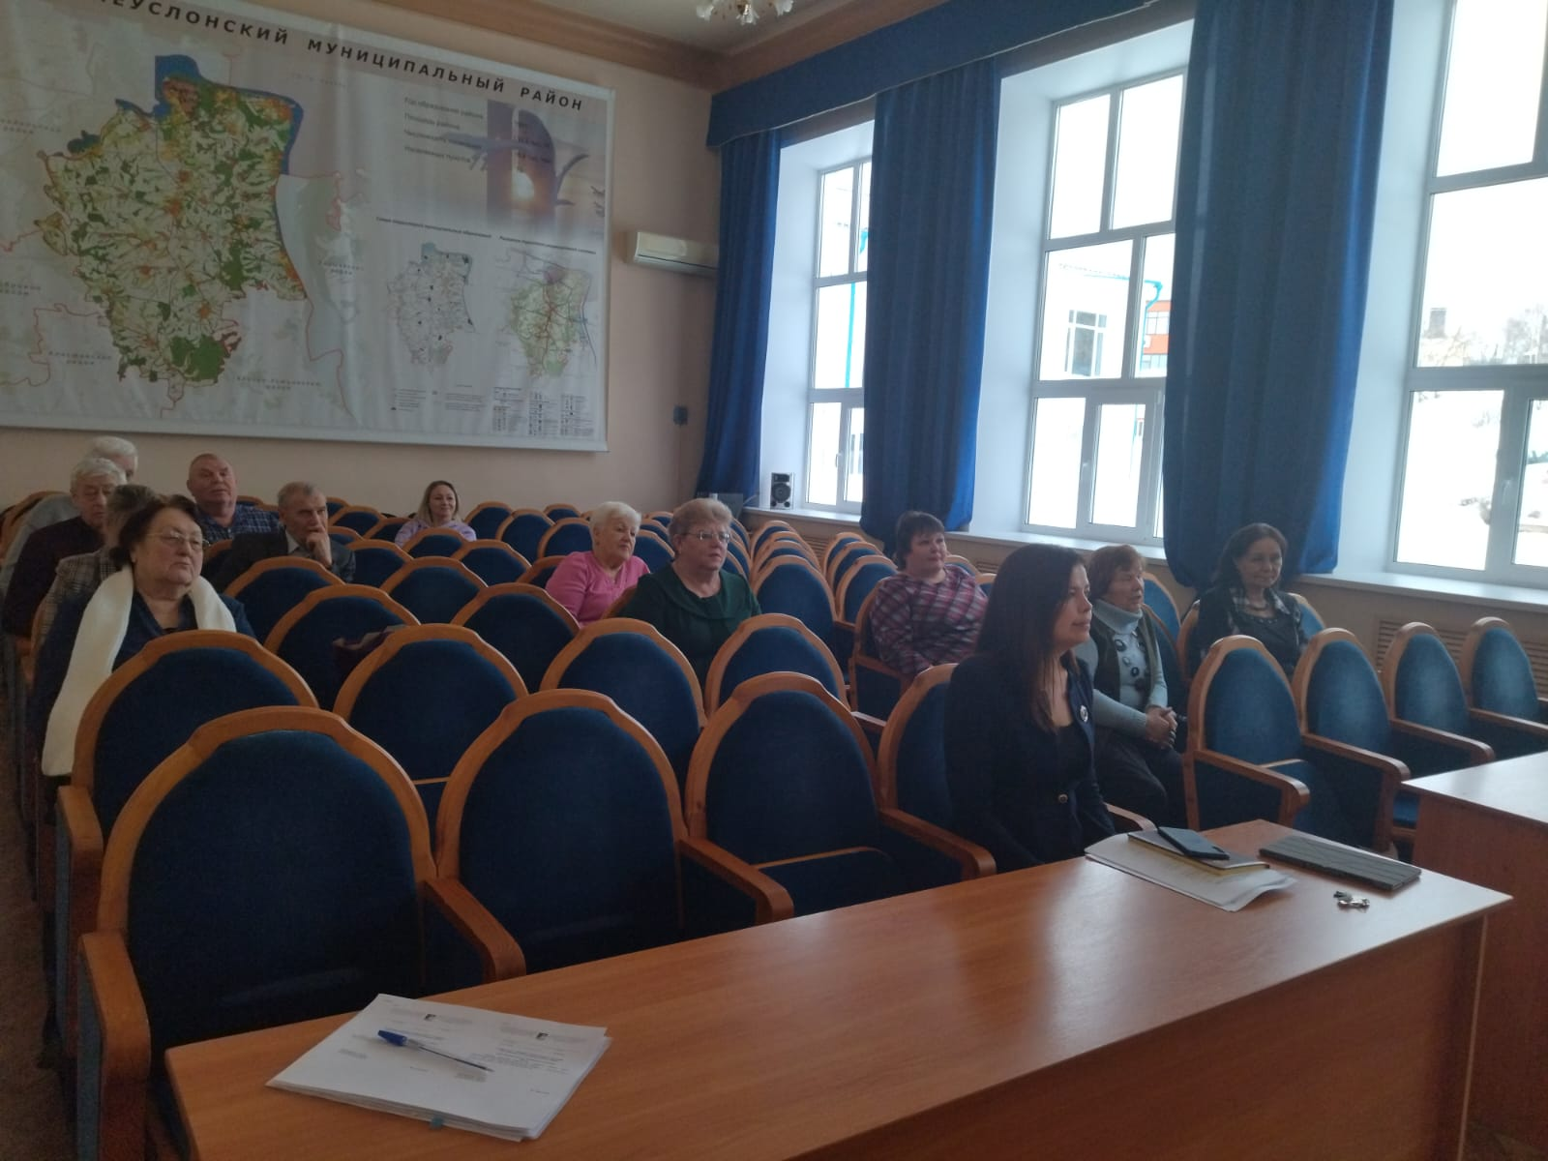
Заседания Общественного совета

Slide 7
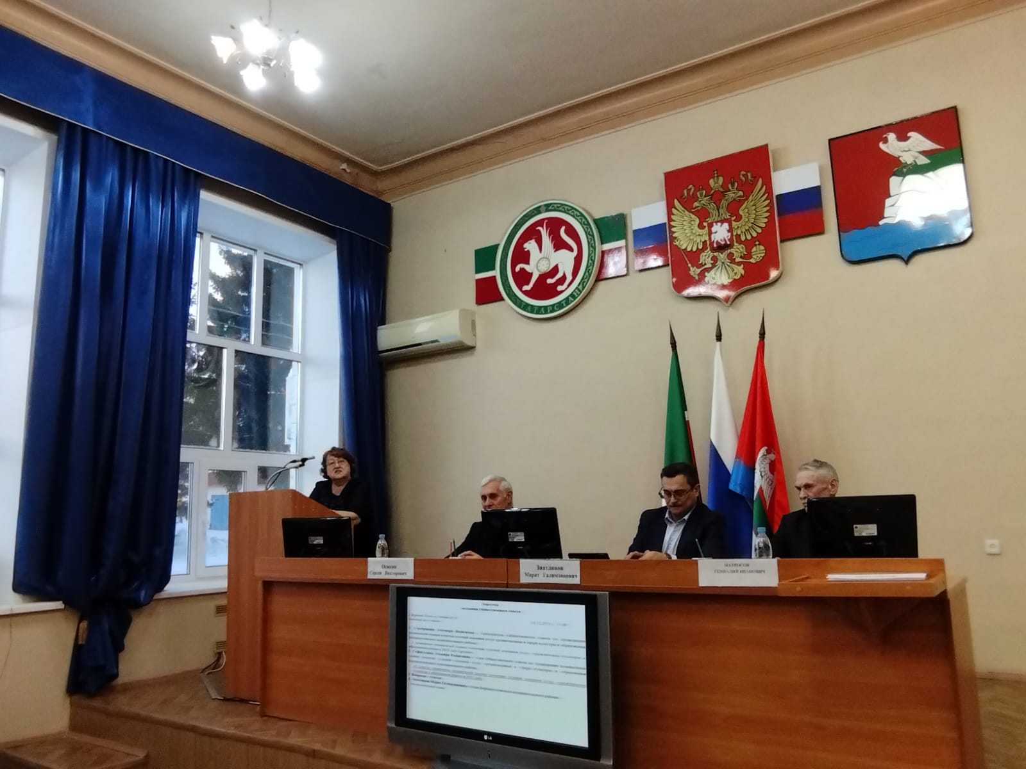
Заседания Общественного совета

Slide 8
Выездное заседание Общественного совета

Slide 9
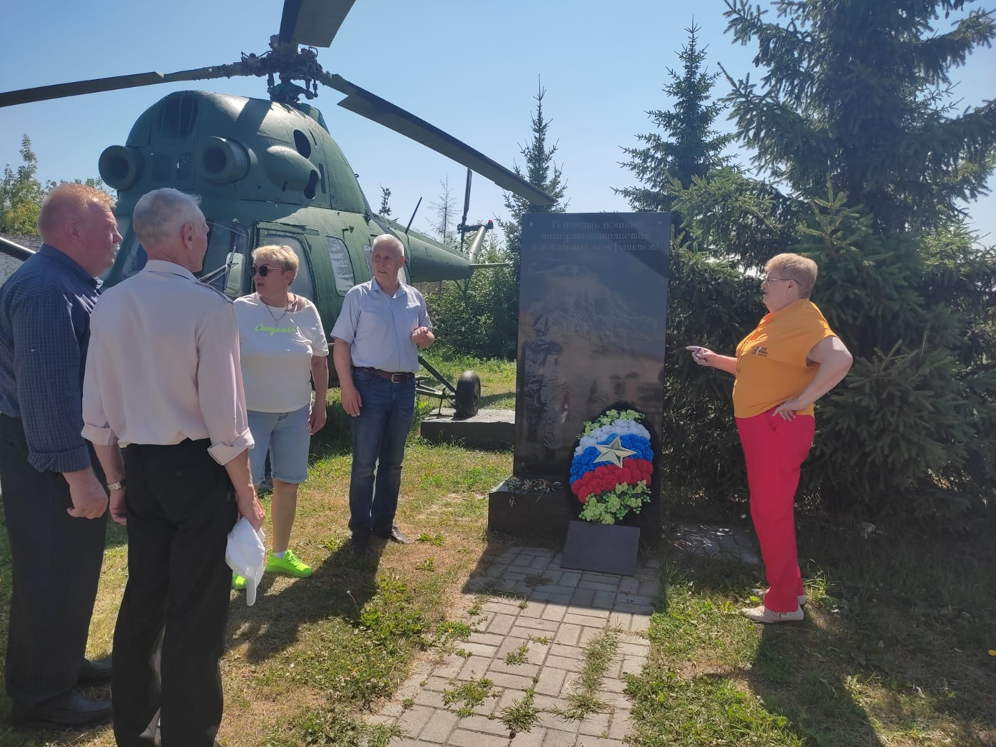
Выездное заседание Общественного совета

Slide 10
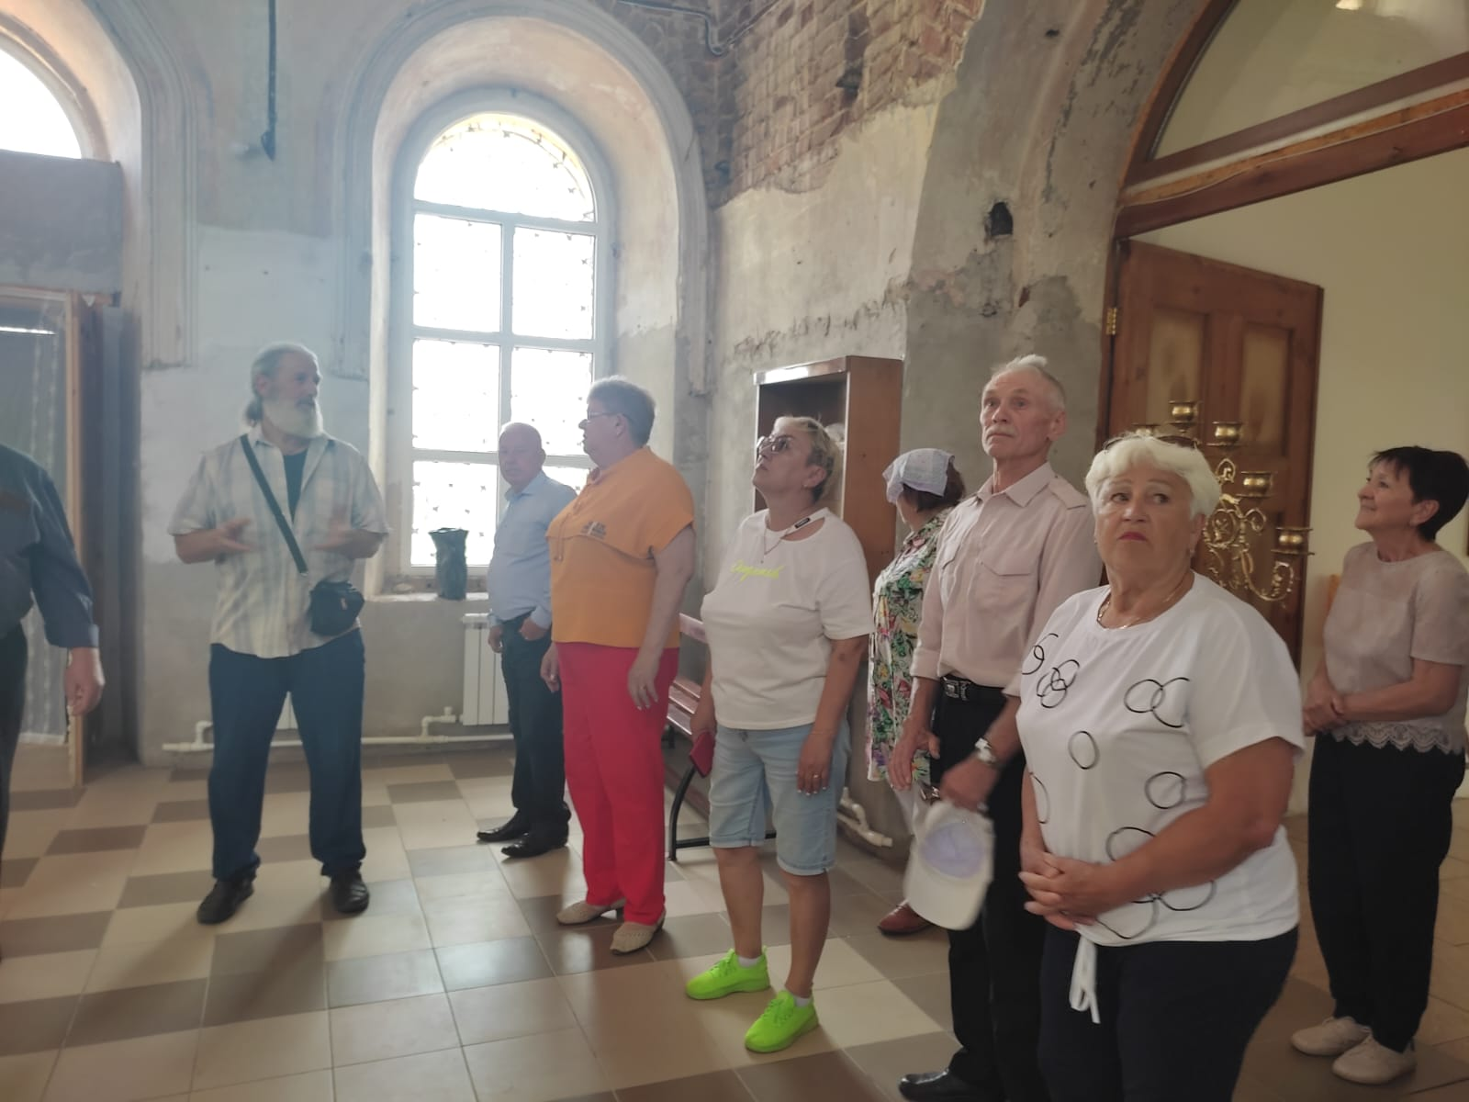
Выездное заседание Общественного совета

Slide 11
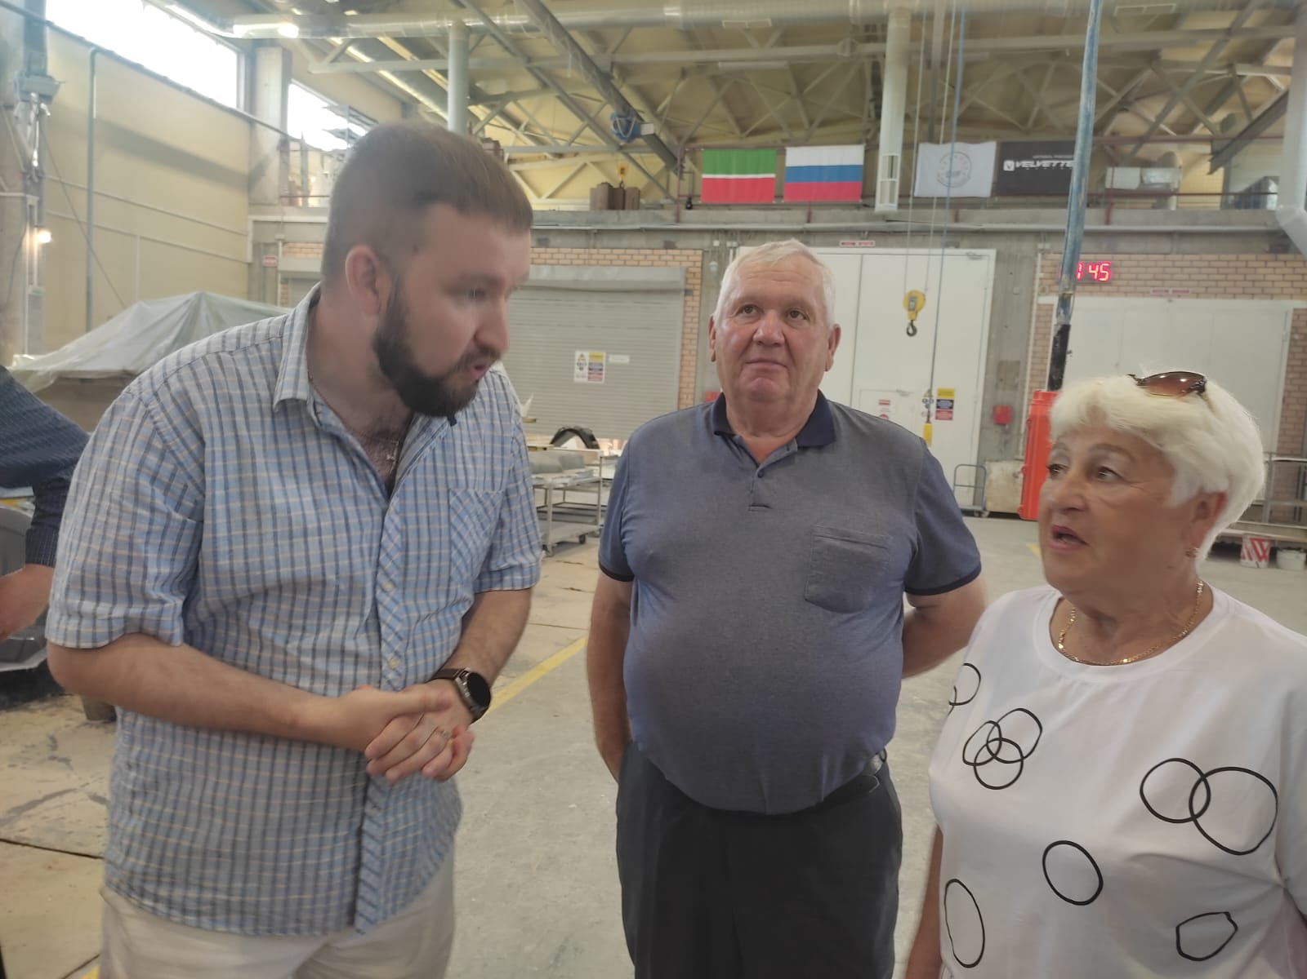
Выездное заседание Общественного совета

Slide 12
Заседания Общественного совета
по проведению независимой оценки качества условий оказания услуг организациями
в сфере культуры и образования Верхнеуслонского муниципального района

Slide 13
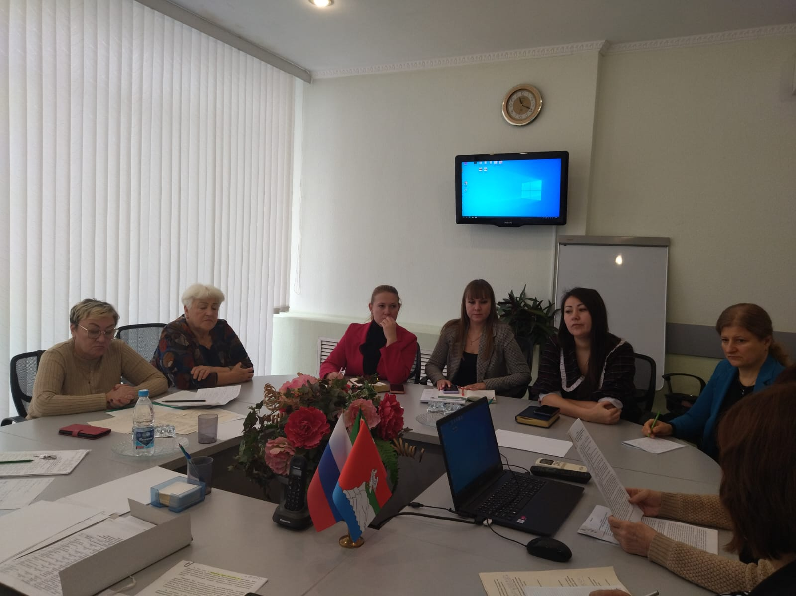
Расширенное заседание Общественного совета по проведению независимой оценки качества условий оказания услуг (НОК) организациями в сфере культуры и образования Верхнеуслонского МР

Slide 14
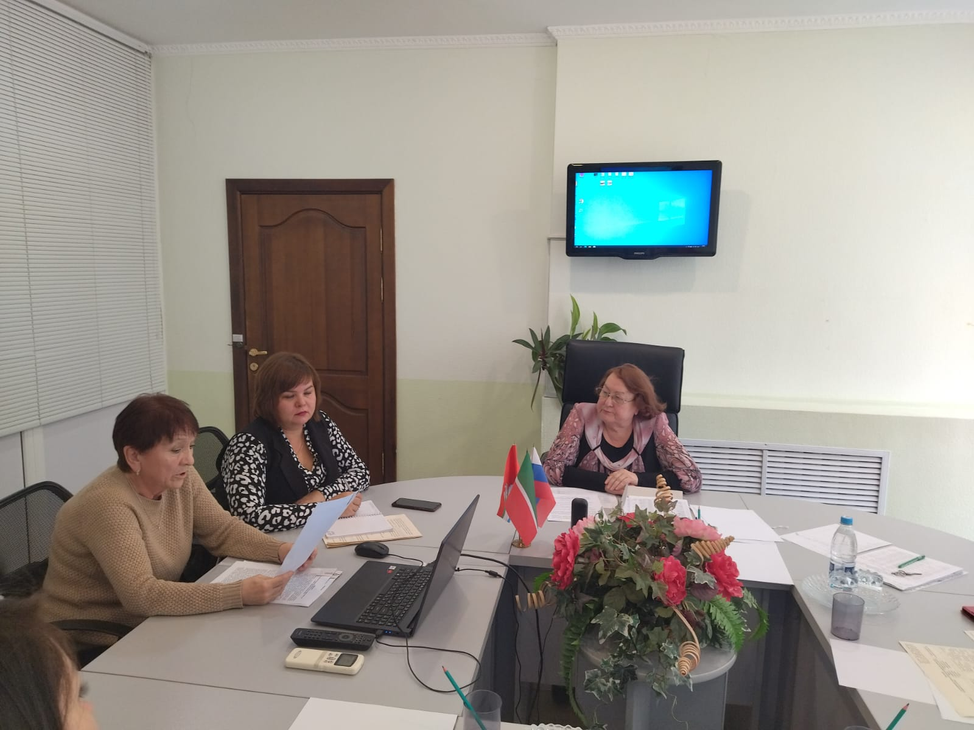
Заседание Общественного совета по НОК

Slide 15
Работа по проведению независимой оценки качества условий оказания услуг организациями в сфере культуры и образования

Slide 16
Работа по проведению независимой оценки качества условий оказания услуг организациями в сфере культуры и образования

Slide 17
Работа по проведению независимой оценки качества условий оказания услуг организациями в сфере культуры и образования

Slide 18
О мероприятиях,
реализуемых в соответствии
с планом работы Общественного совета
на 2023 год

Slide 19
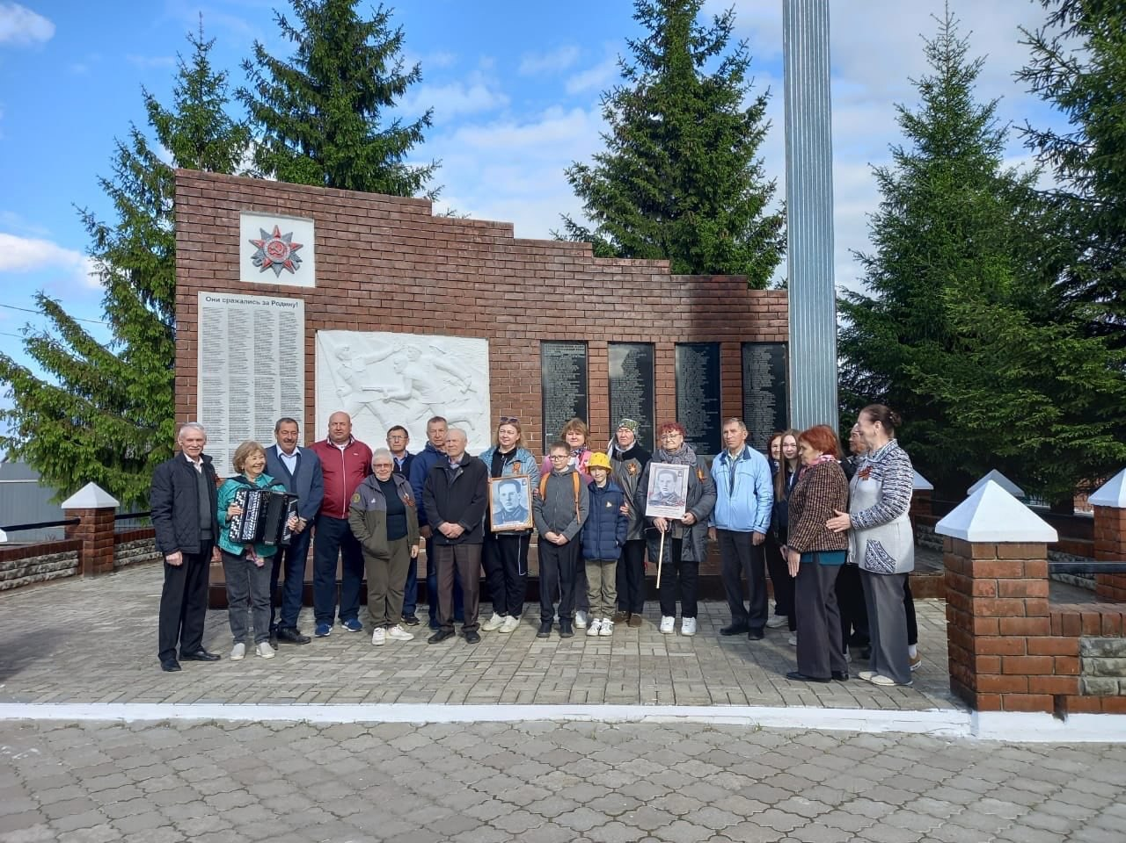
Участие в торжественных митингах, посвященных Дню Победы в Великой Отечественной войне

Slide 20
Участие в торжественных митингах, посвященных Дню Победы в Великой Отечественной войне

Slide 21
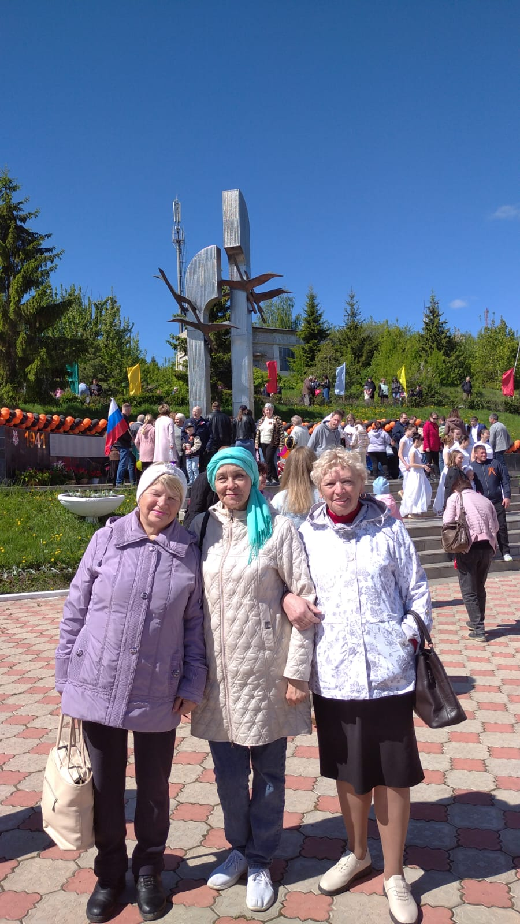
Участие в торжественных митингах, посвященных Дню Победы в Великой Отечественной войне
Фото Биктагирова 9 мая

Slide 22
Участие в торжественных митингах, посвященных Дню Победы в Великой Отечественной войне

Slide 23
Участие в акции «Свеча памяти»

Slide 24
Митинг у памятника «Труженикам тыла». День памяти и скорби

Slide 25
День Героев Отечества. Митинг.

Slide 26
Митинг. День солидарности в борьбе с терроризмом

Slide 27
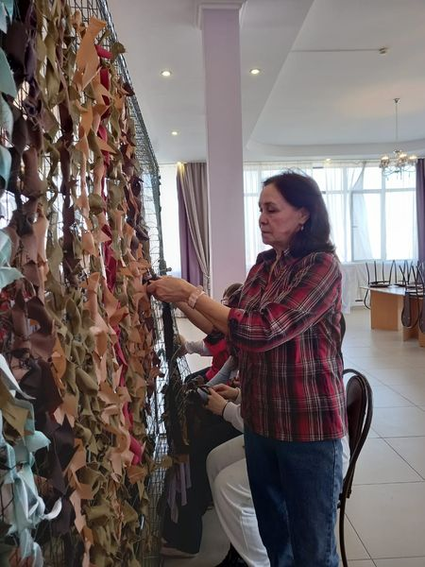
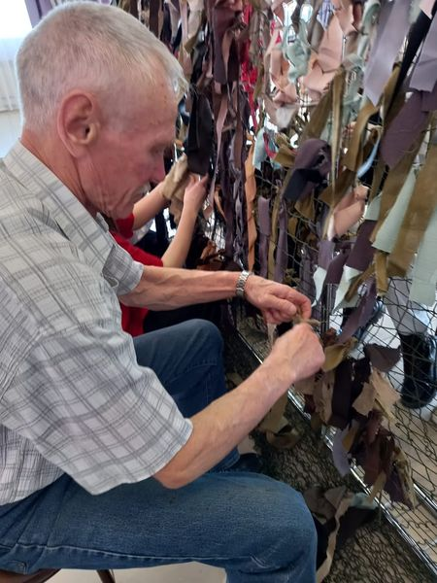
Оказание гуманитарной и материальной помощи участникам СВО

Slide 28
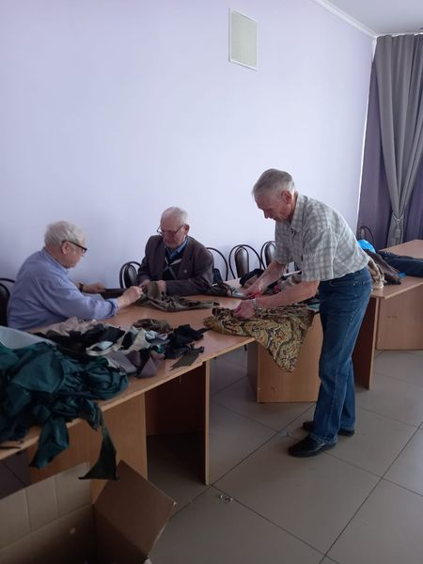
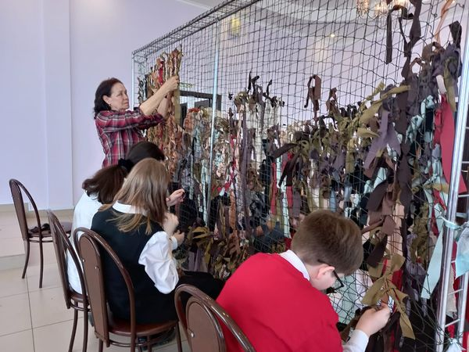

Slide 29
Передача денежных средств от членов Общественного совета ветерану боевых действий – координатору по сбору помощи на СВО А.Балашову

Slide 30
Участие в Митинге, посвященном Дню памяти вывода Советских войск из республики Афганистан

Slide 31
Участие в Дне правовой помощи в рамках Декады инвалидов

Slide 32
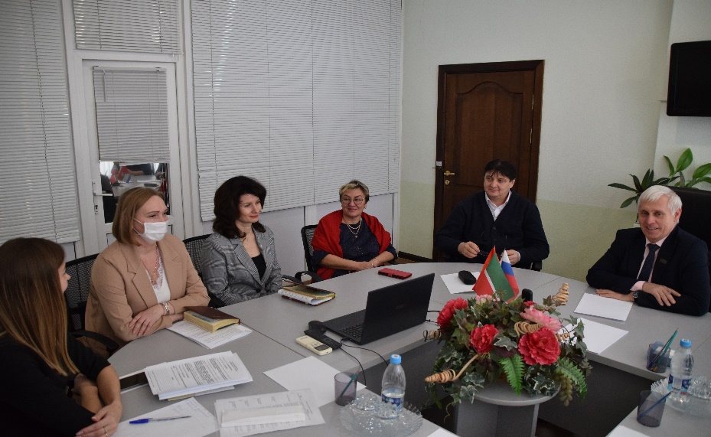
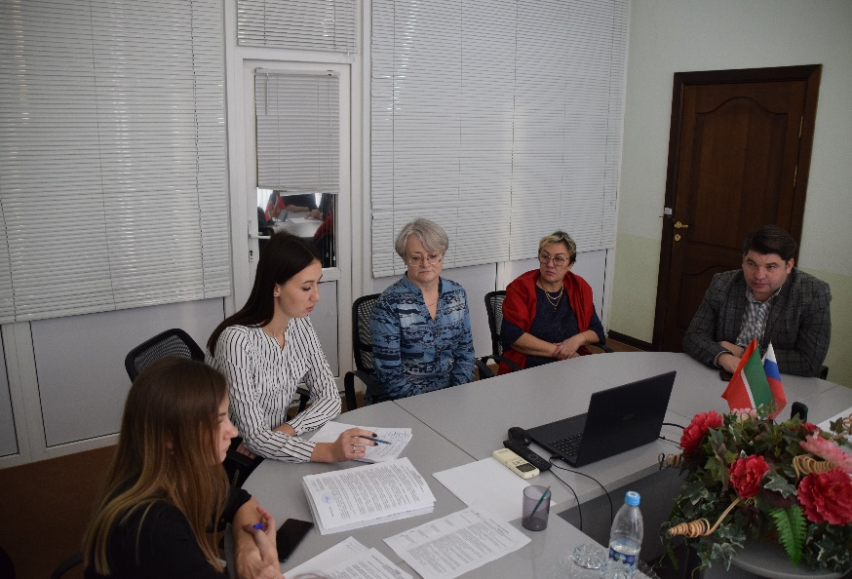
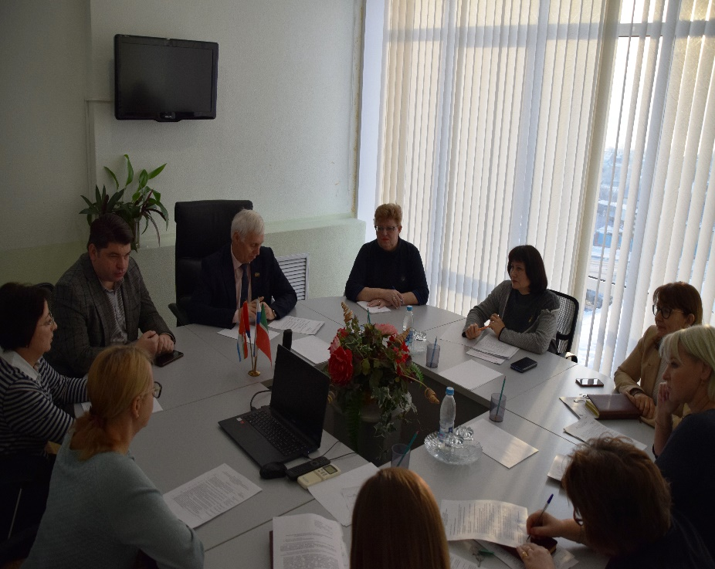
Участие в работе комиссии по проведению квалификационных экзаменов муниципальных служащих

Slide 33
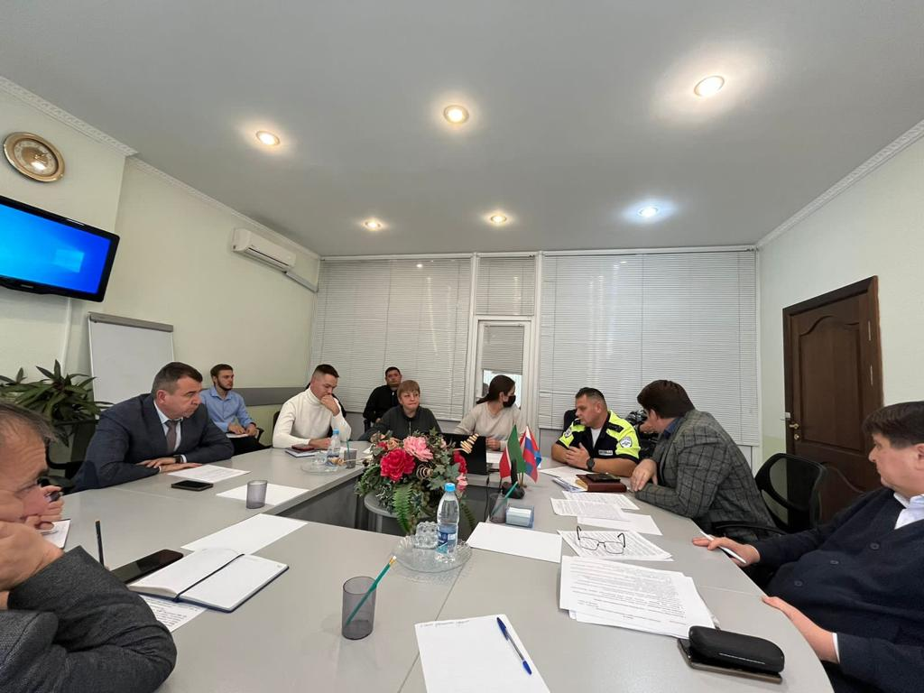
Участие в работе заседания комиссии по безопасности дорожного движения

Slide 34
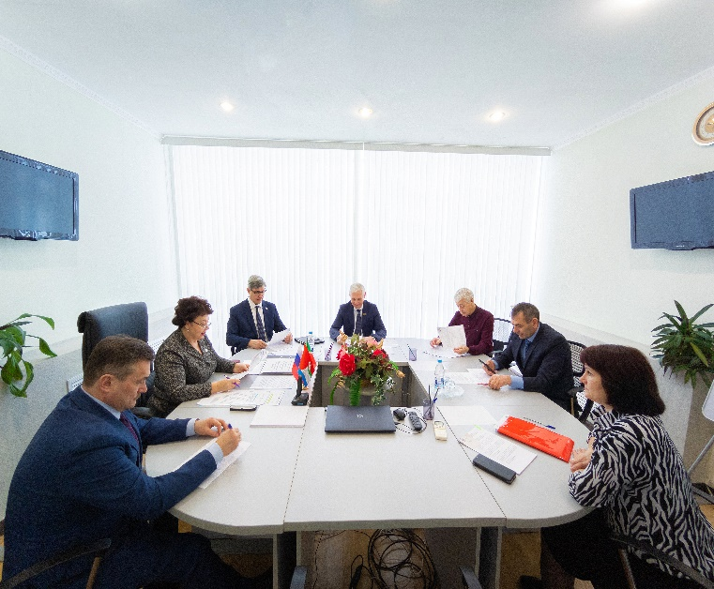
Участие в работе конкурсной комиссии по рассмотрению кандидатур на замещение должности руководителя Исполнительного комитета Верхнеуслонского МР

Slide 35
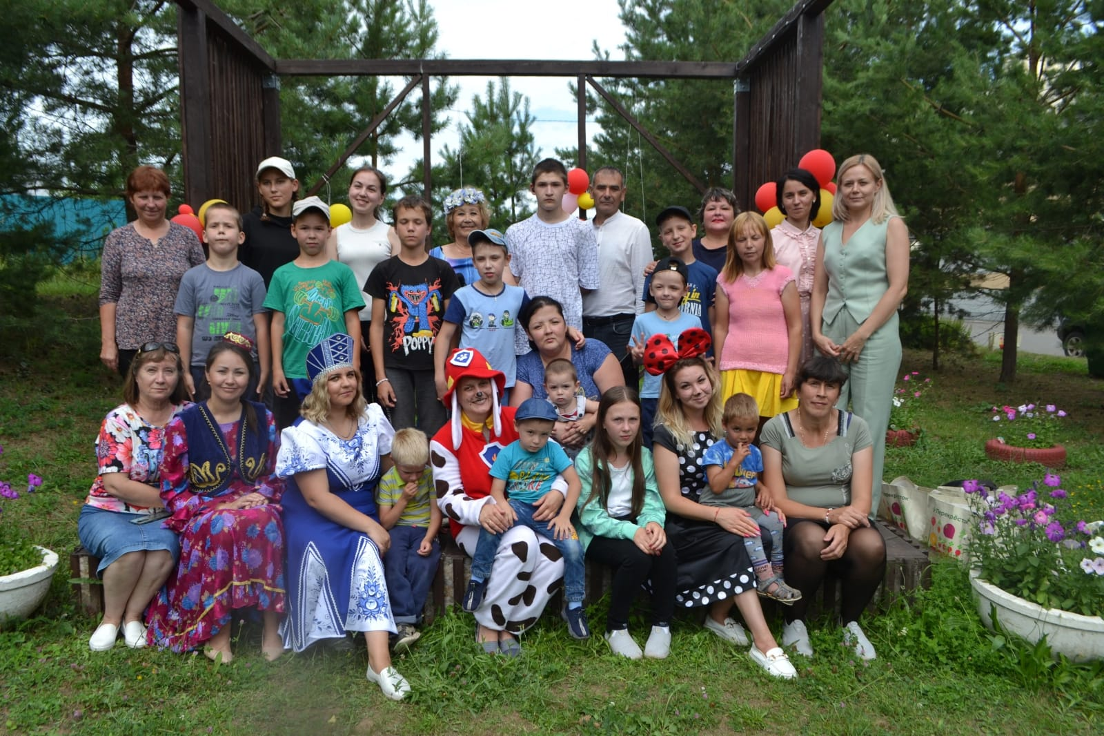
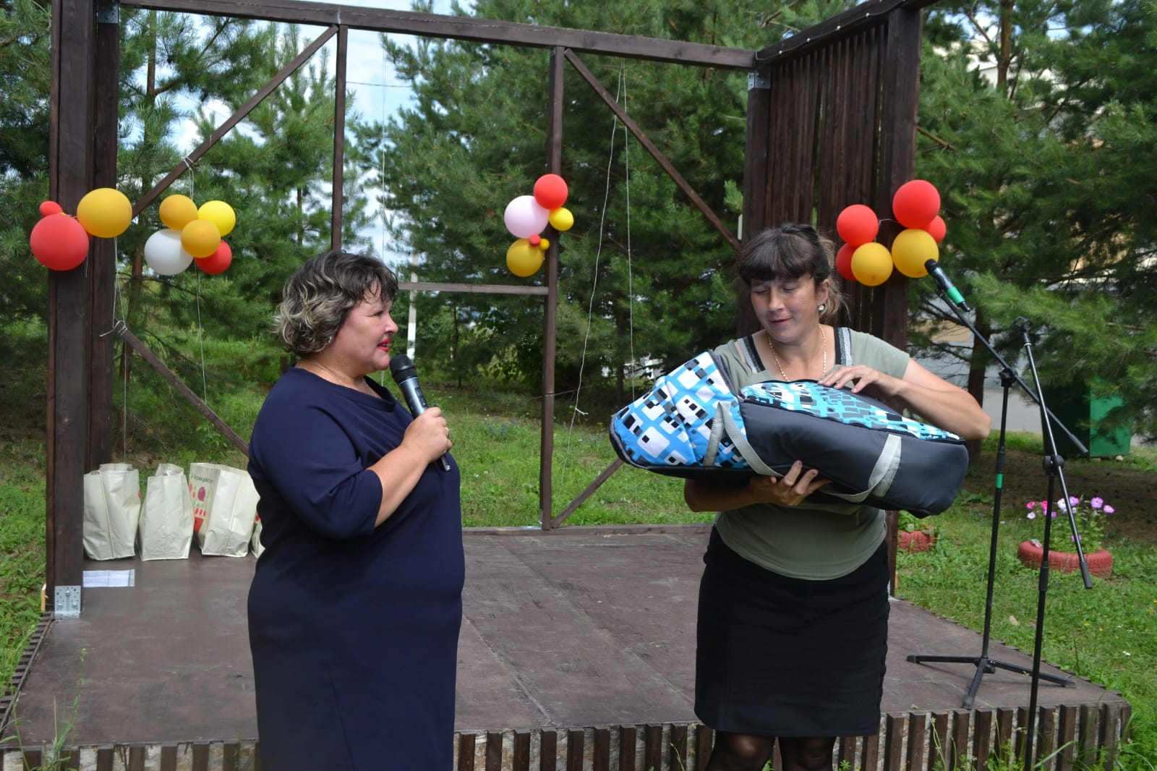
Участие в мероприятии «День защиты детей». Вручение подарков многодетным семьям.

Slide 36
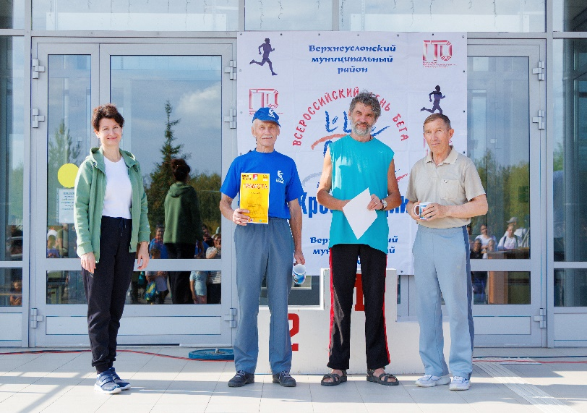
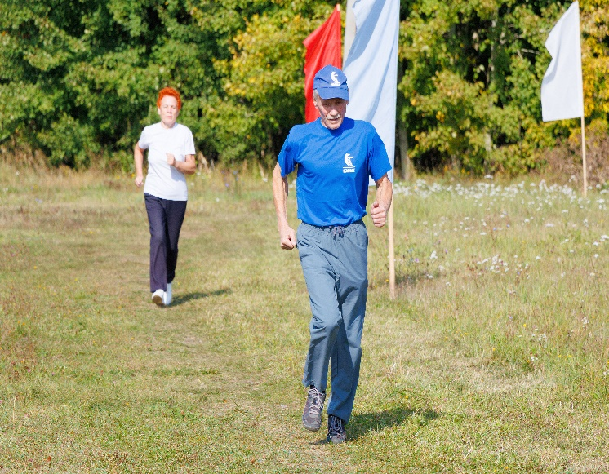
Участие в спортивном мероприятии «Кросс наций»

Slide 37
Соревнования по бадминтону среди ветеранов

Slide 38
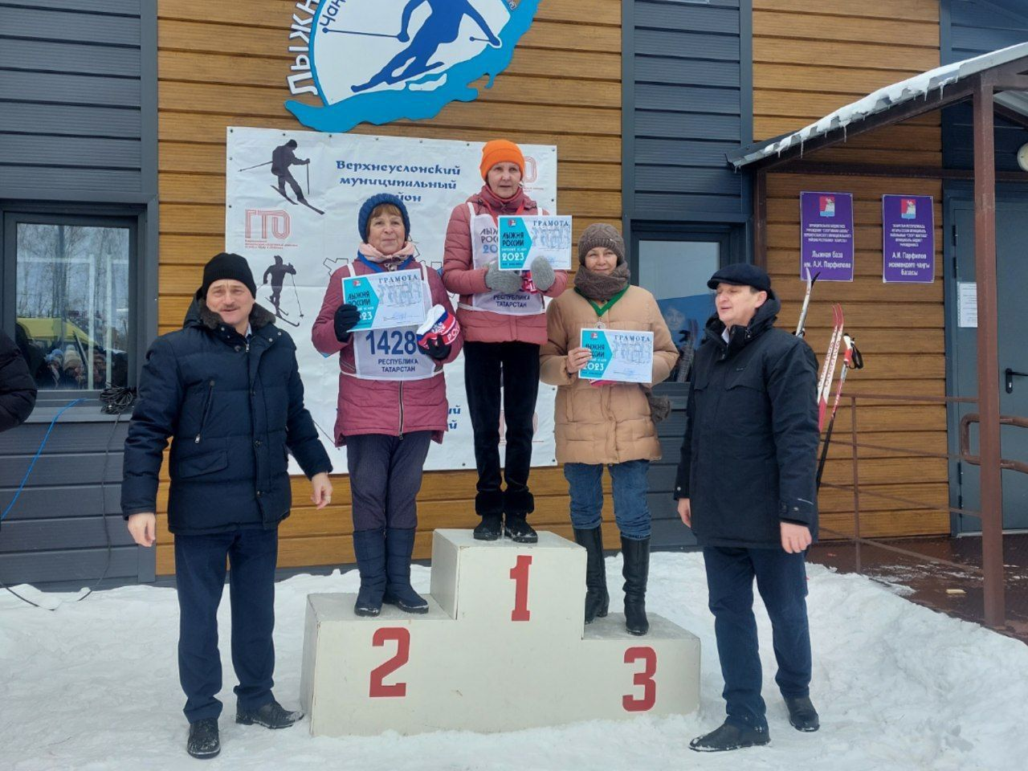
Лыжня России

Slide 39
Фестиваль «Играй, гармонь, в Соболевском»

Slide 40
Выставка «Сила традиций» Верхнеуслонского района в г.Казани

Slide 41
Год педагога и наставника. Праздничное мероприятие

Slide 42
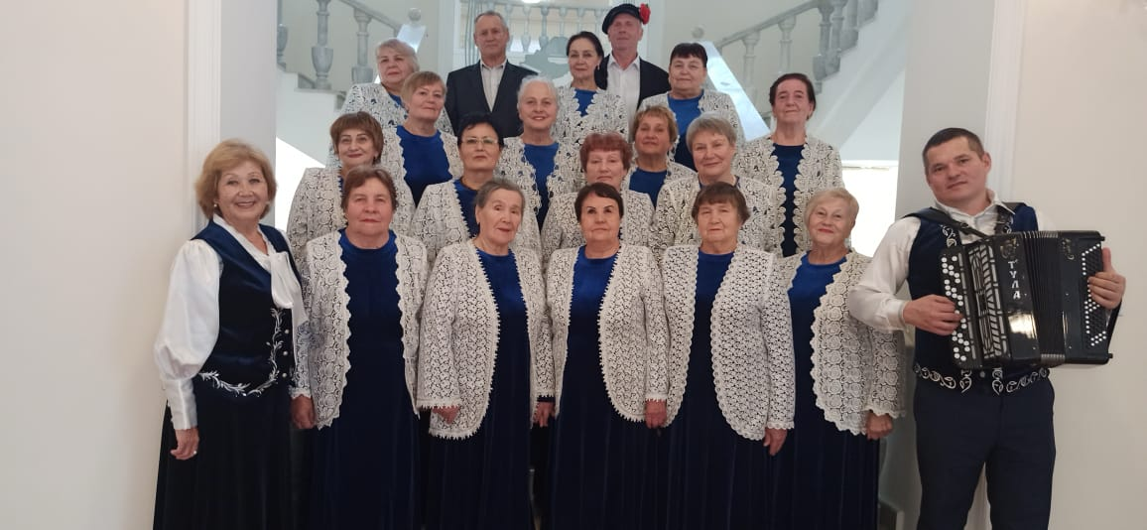
Торжественное мероприятие, посвященное 35-летию создания Общественной организации ветеранов(пенсионеров)

Slide 43
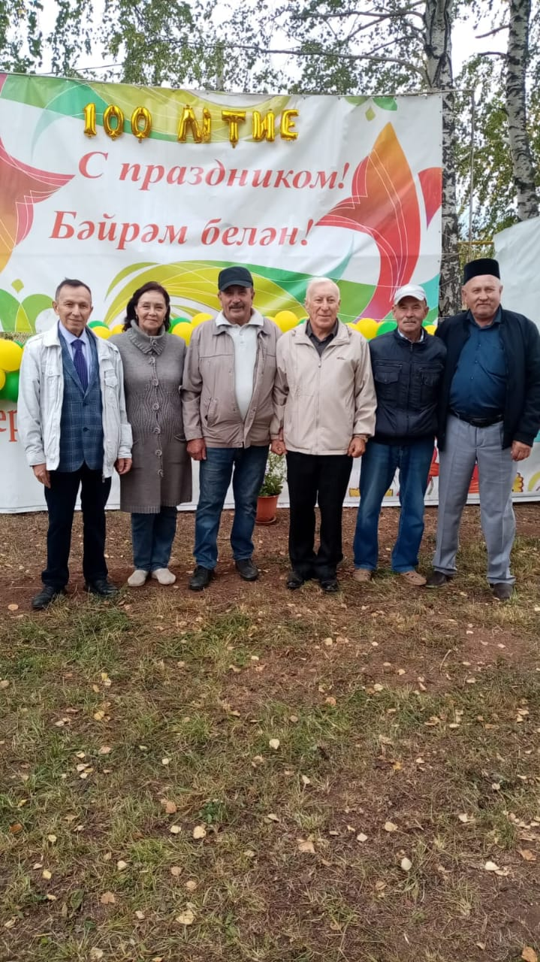
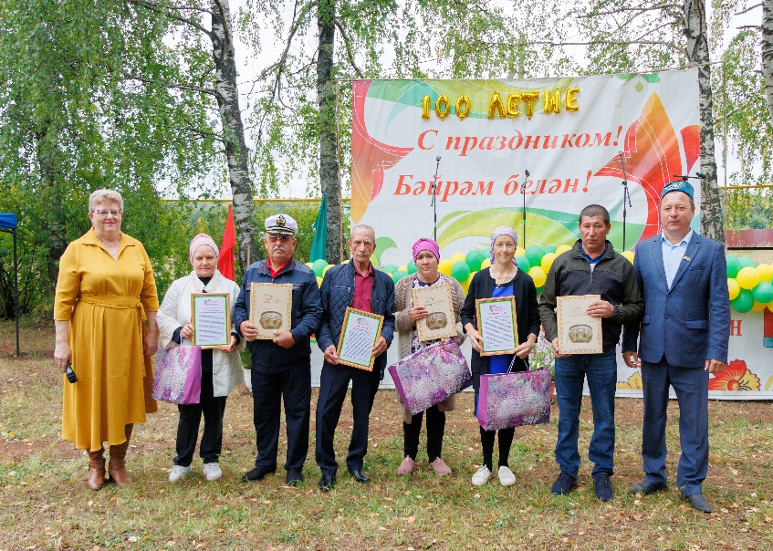
Участие в культурно - массовых мероприятиях. 100-лет пос.Янга-Болгар

Slide 44
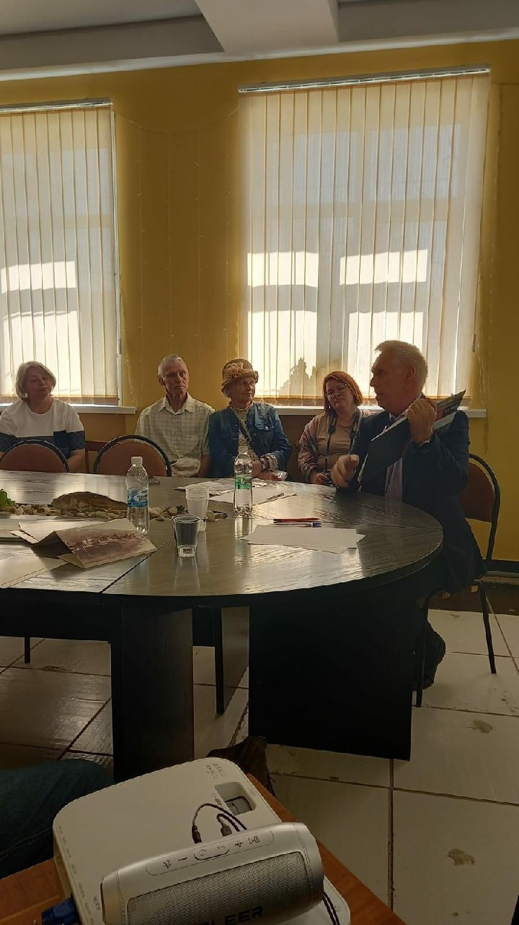
Участие в районном мероприятии «День Волги»

Slide 45
Участие в работе зонального семинар-совещания по повышению деловой активности сельского населения

Slide 46
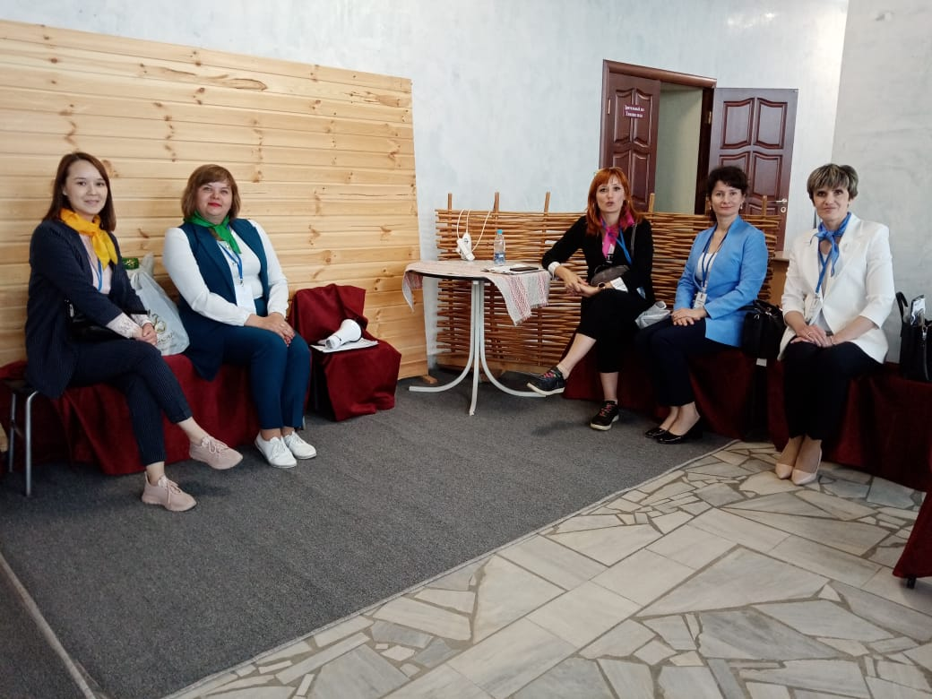
Участие в работе пленума Совета Региональной Общественной организации ветеранов (пенсионеров) РТ

Slide 47
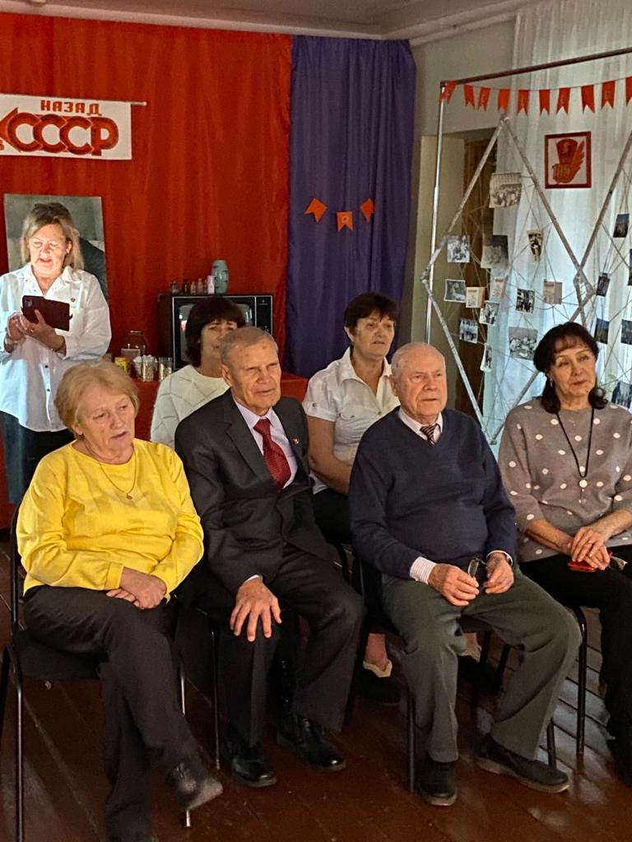
Участие в мероприятии «Комсомол- это юность моя!»

Slide 48
Праздник «Науруз»

Slide 49
Информация об участии членов Общественного совета в работе Общественной палаты Республики Татарстан

Slide 50
Конференция в формате ZOOM по теме «Диалог с властью. Встреча с министром здравоохранения РТ»

Slide 51
Информация об участии членов
Общественного совета
в различных формах общественного контроля

Slide 52
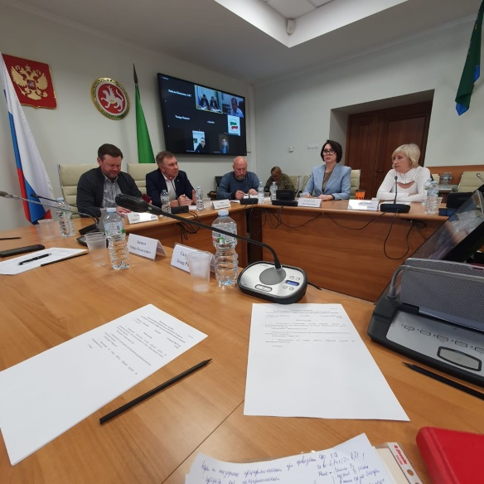
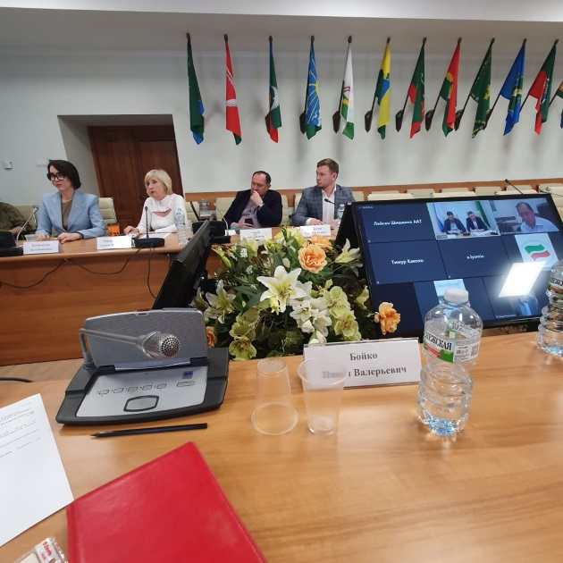
Участие в работе рабочей группы Общественной палаты Республики Татарстан по предпринимательству и садоводству

Slide 53
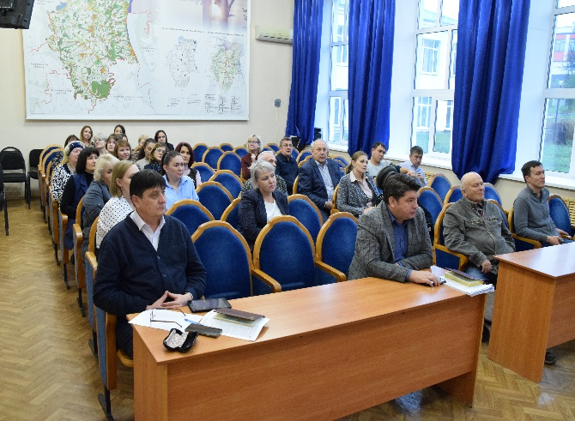
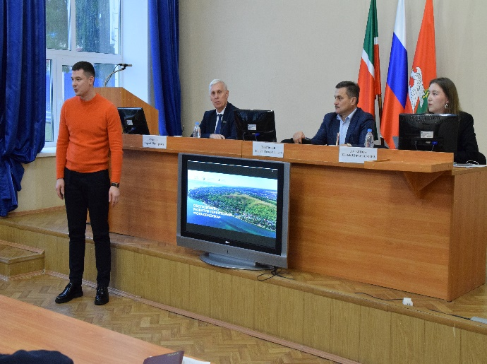
Встреча с жителями района по обсуждению проекта развития рекреационной зоны «Соколка»

Slide 54
Участие в районном конкурсе – семинаре «Я говорю и работаю на татарском – 2023» в качестве члена жюри

Slide 55
Встреча с садоводами по вопросам водоснабжения

Slide 56
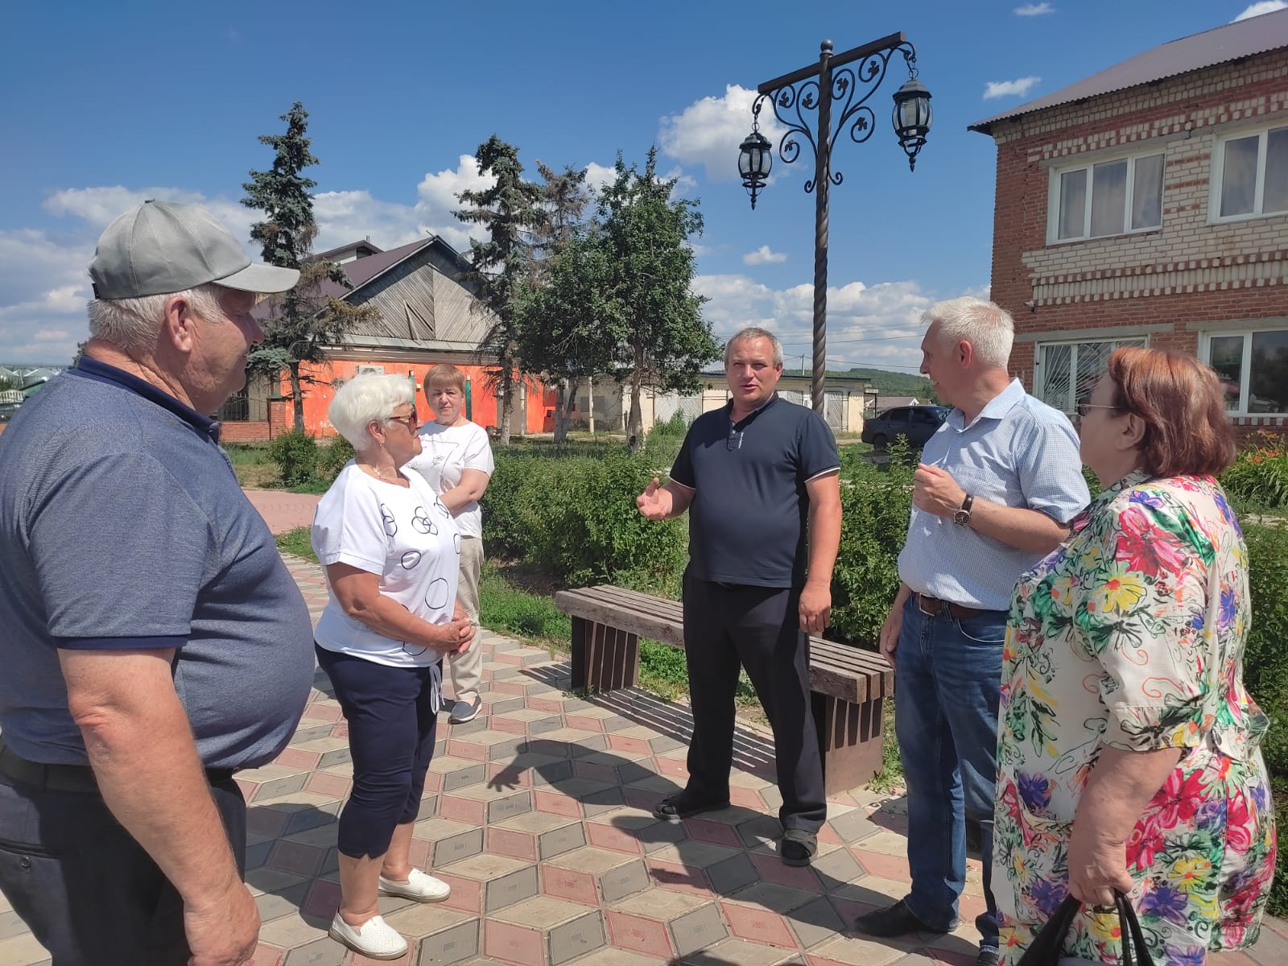
Встреча с главами сельских поселений по реализации вопросов самообложения граждан

Slide 57
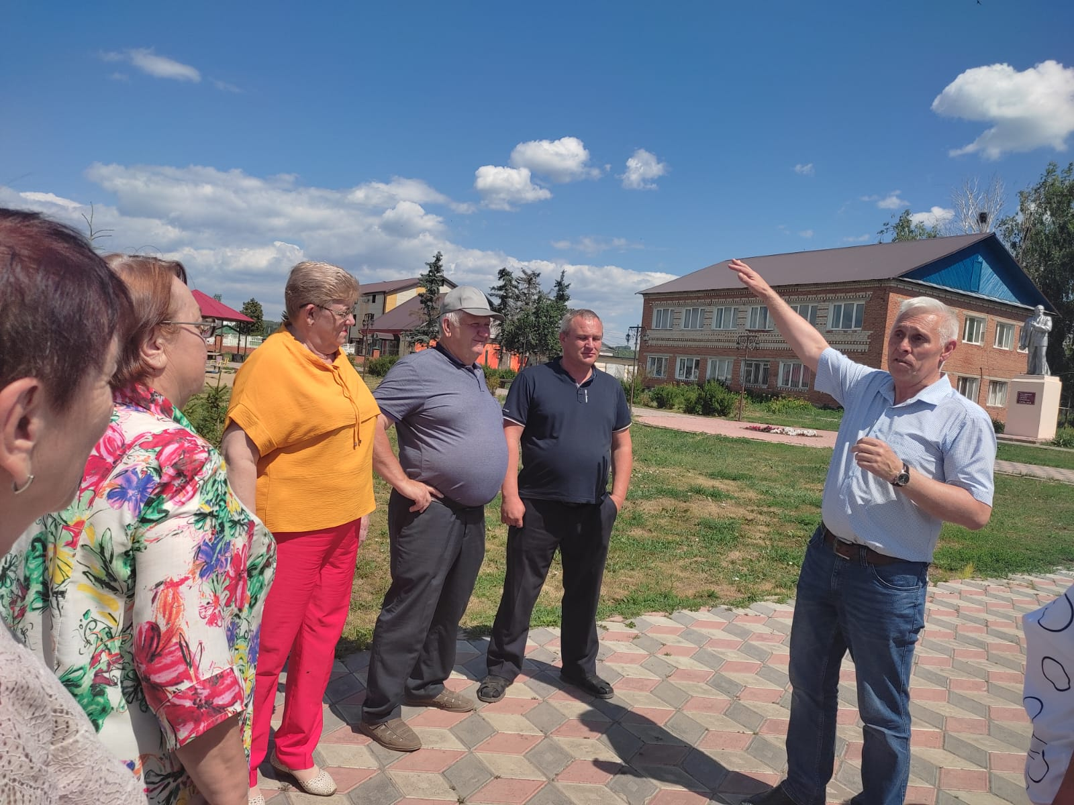
Встреча с главами сельских поселений по реализации вопросов самообложения граждан

Slide 58
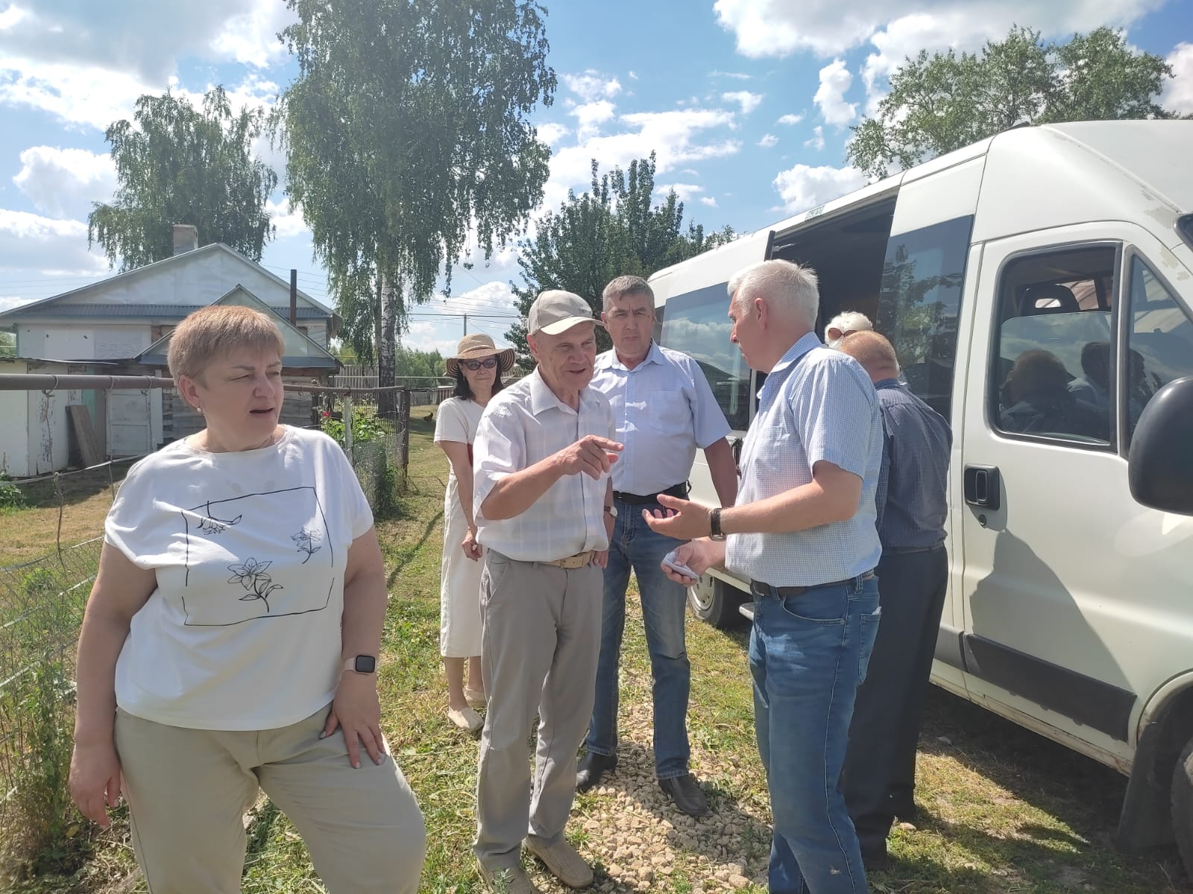
Встреча с главами сельских поселений по реализации вопросов самообложения граждан

Slide 59
Участие членов Общественного совета Верхнеуслонского района в заседаниях, проводимых органами государственной и муниципальной власти

Slide 60
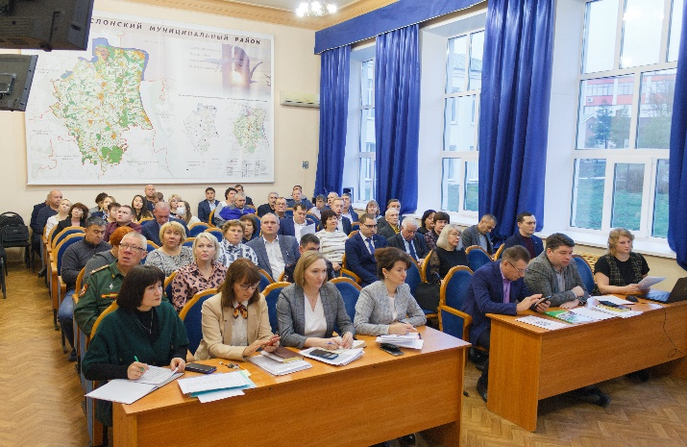
Участие в совещаниях «Деловой понедельник»

Slide 61
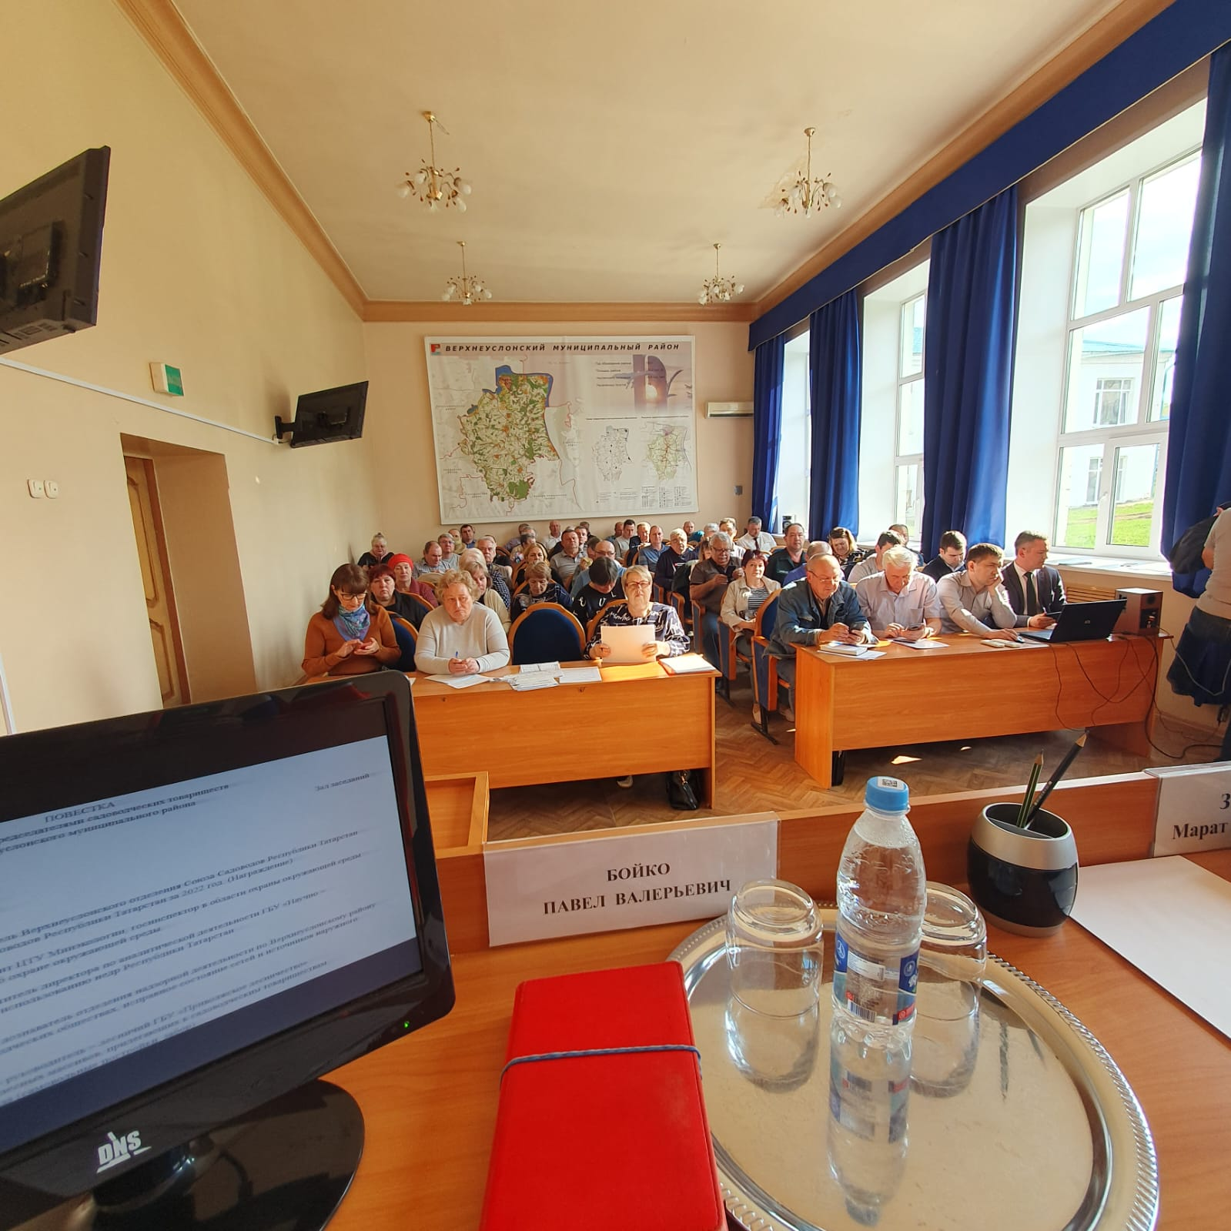
Участие в совещании по производству работ с подрядчиками и председателями СНТ по водоснабжению

Slide 62
Отчетное заседание Совета Верхнеуслонского муниципального района

Slide 63
Прием граждан членами Общественного совета Верхнеуслонского района. Работа с обращениями граждан

Slide 64
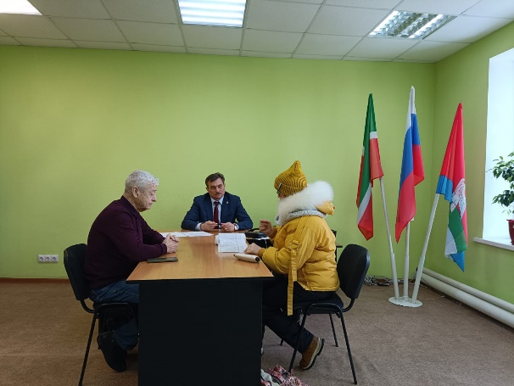
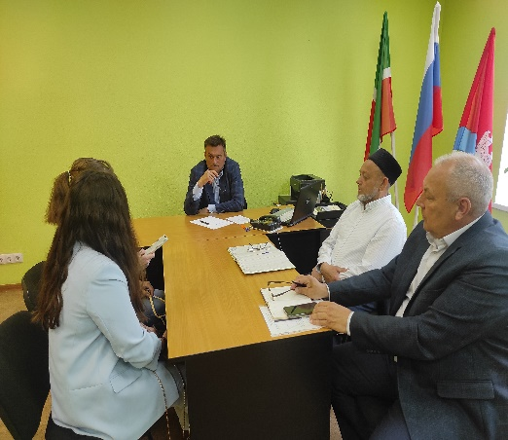
Приём граждан, работа с обращениями граждан

Slide 65
Приём граждан, работа с обращениями граждан

Slide 66
Приём граждан, работа с обращениями граждан

Slide 67
Приём граждан, работа с обращениями граждан

Slide 68
Участие членов Общественного совета Верхнеуслонского муниципального района в мероприятиях общероссийского, межрегионального, республиканского масштаба

Slide 69
Участие в телевизионной программе телекомпании ТНВ по вопросу развития садоводства

Slide 70
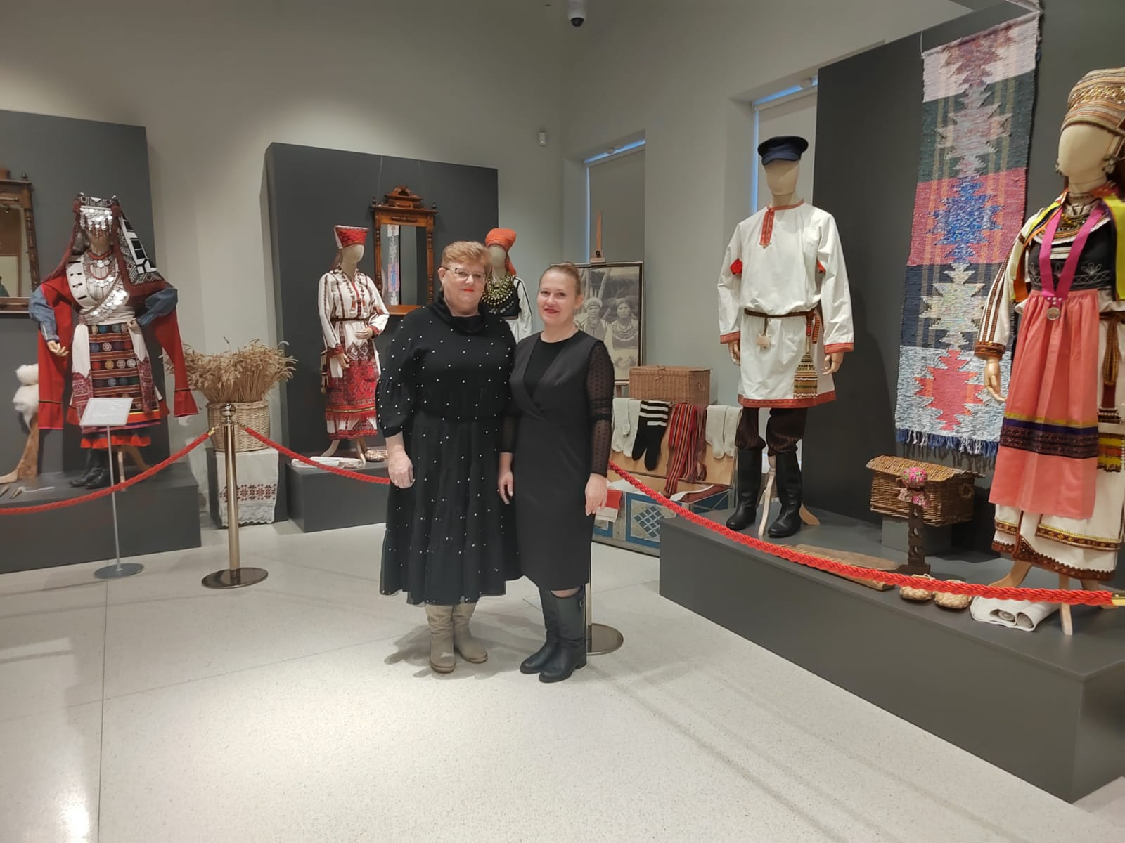
Республиканский семинар по актуальным вопросам реализации государственной национальной политики

Slide 71
Участие в работе Съезда Общественного движения «Татарстан – новый век» - «Татарстан – Яна гасыр»

Slide 72
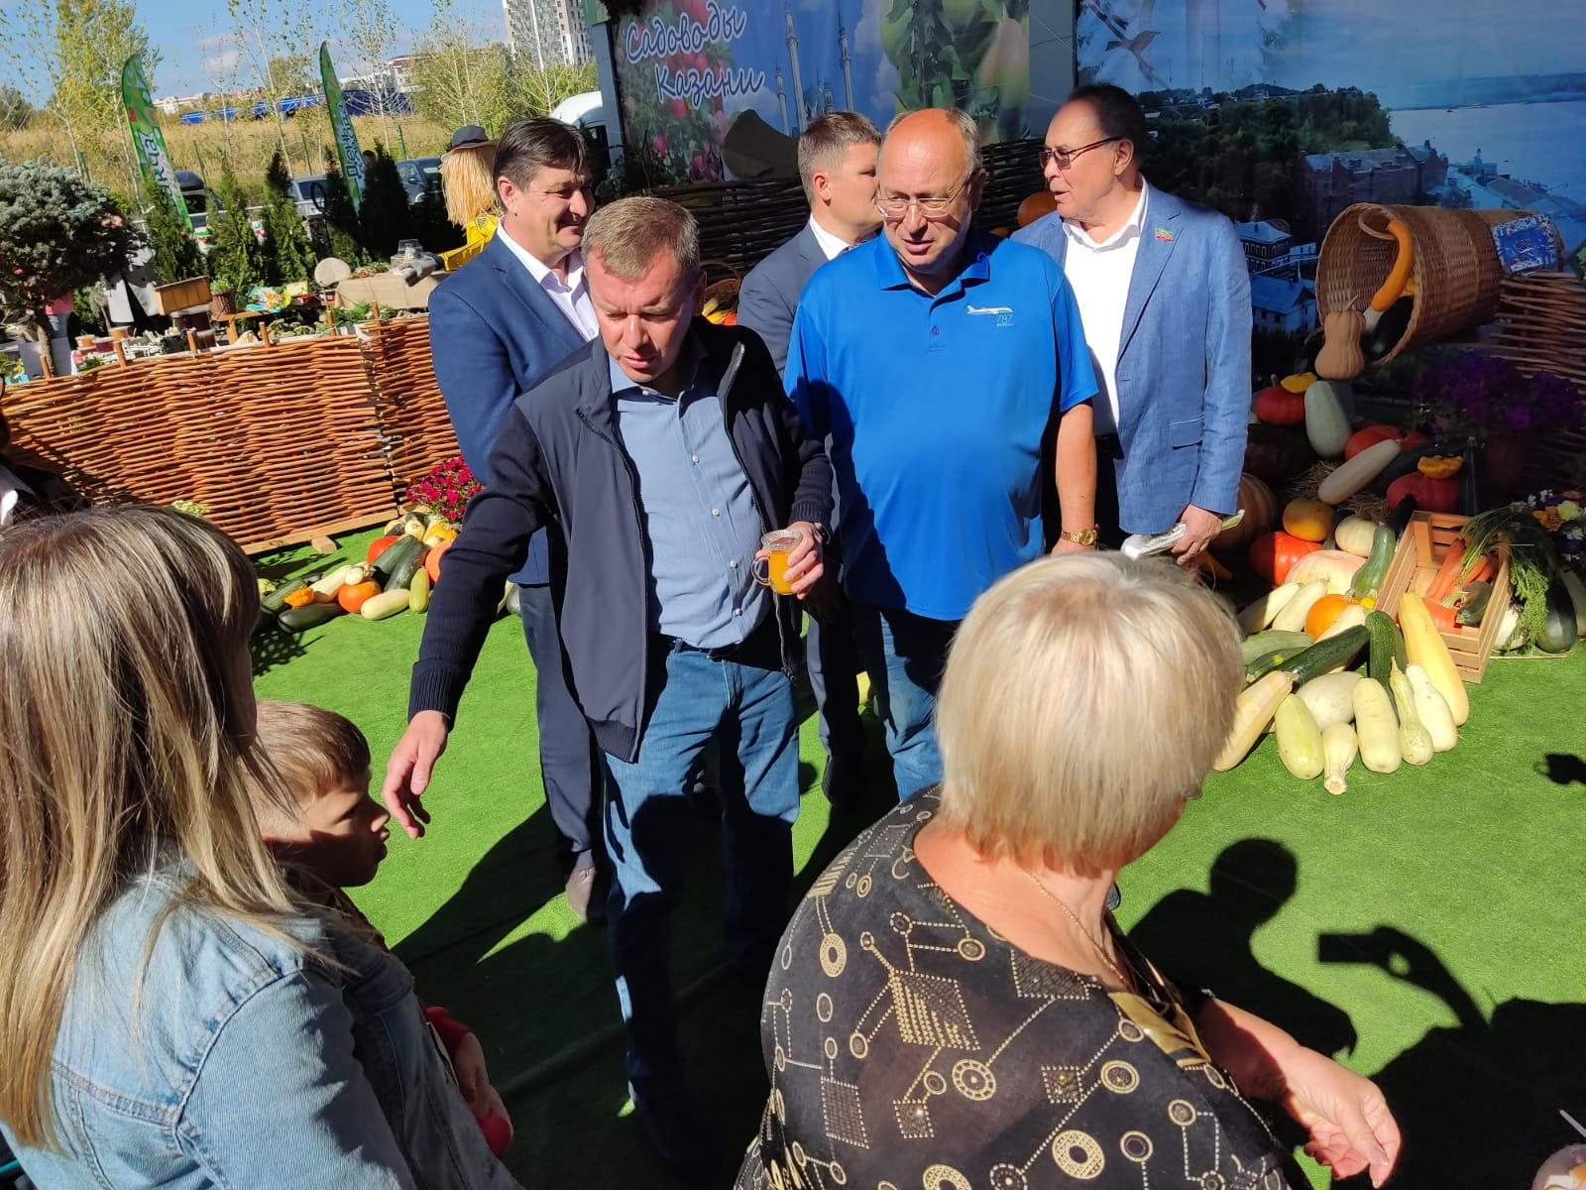
День садовода - 2023

Slide 73
Участие в организационном совещании Общественного Совета ВПП "Единая Россия"

Slide 74
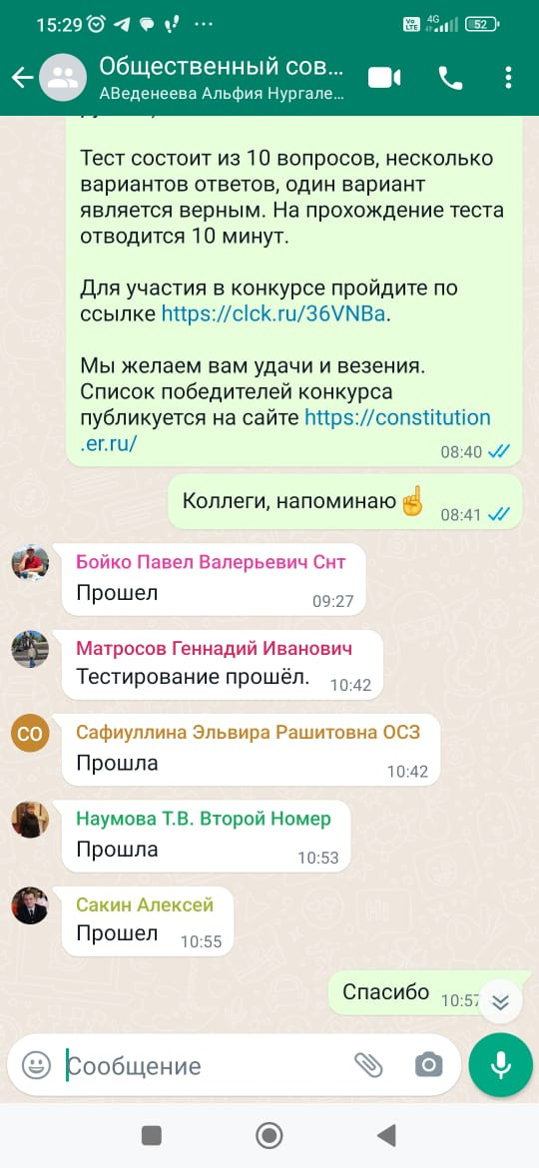
Участие в онлайн-конкурсе «30 лет Конституции России – проверь себя»

Slide 75
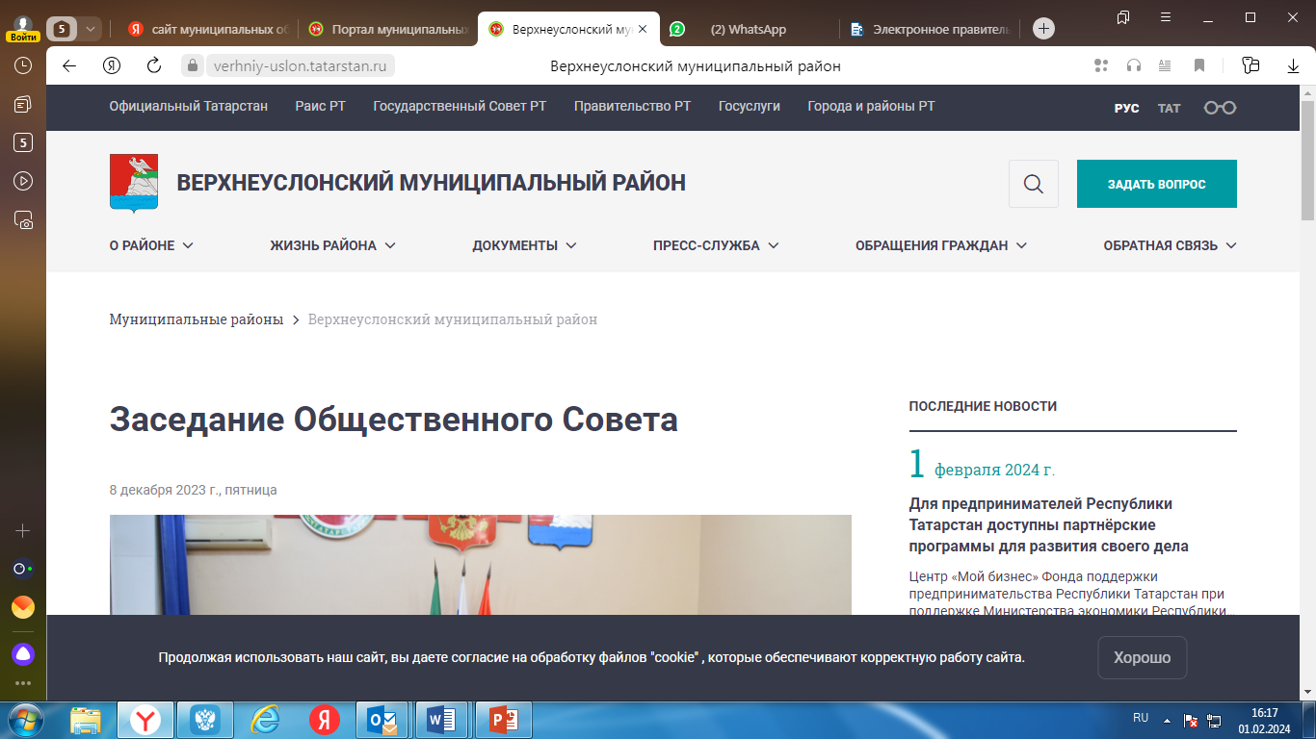
Общественный совет и средства массовой информации

Slide 76
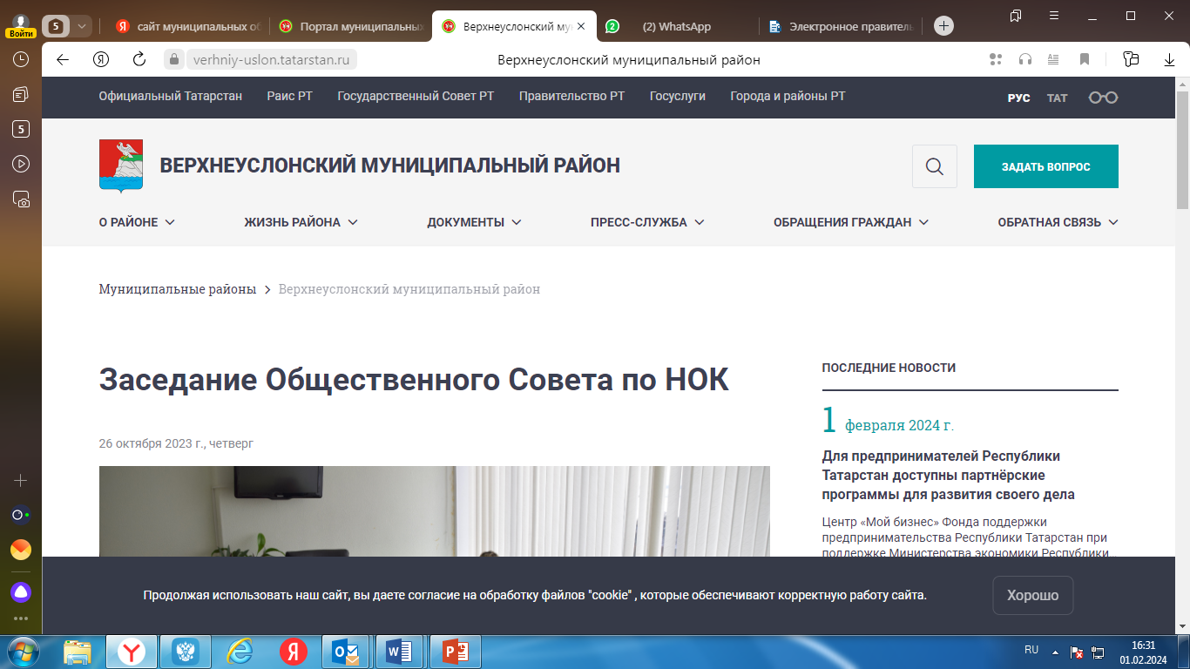
Общественный совет и средства массовой информации

Slide 77
Общественный совет и средства массовой информации

Slide 78
Общественный совет и средства массовой информации

Slide 79
Общественный совет и средства массовой информации

Slide 80
Общественный совет и средства массовой информации

Slide 81
Общественный совет и средства массовой информации

Slide 82
Общественный совет и средства массовой информации

